Slide 1
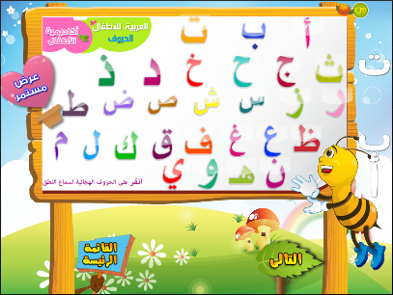
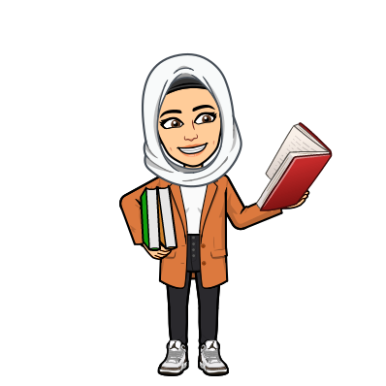
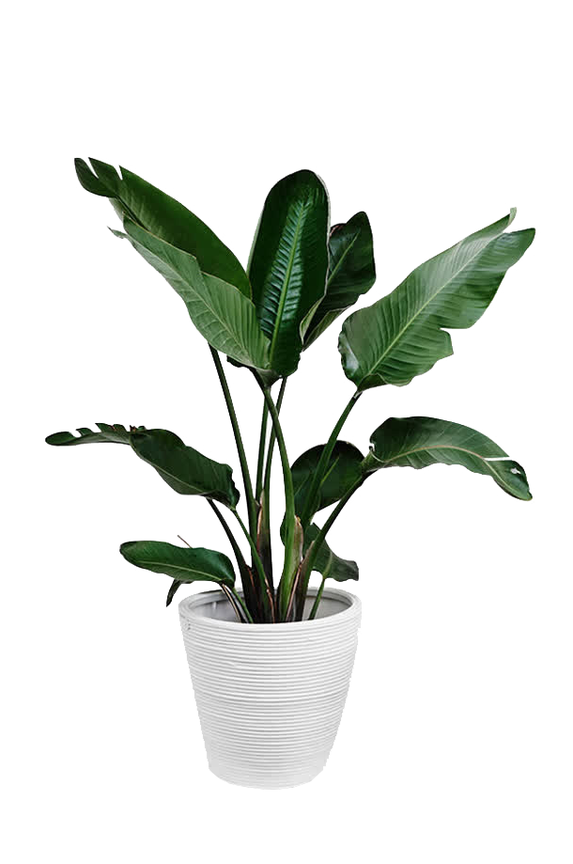
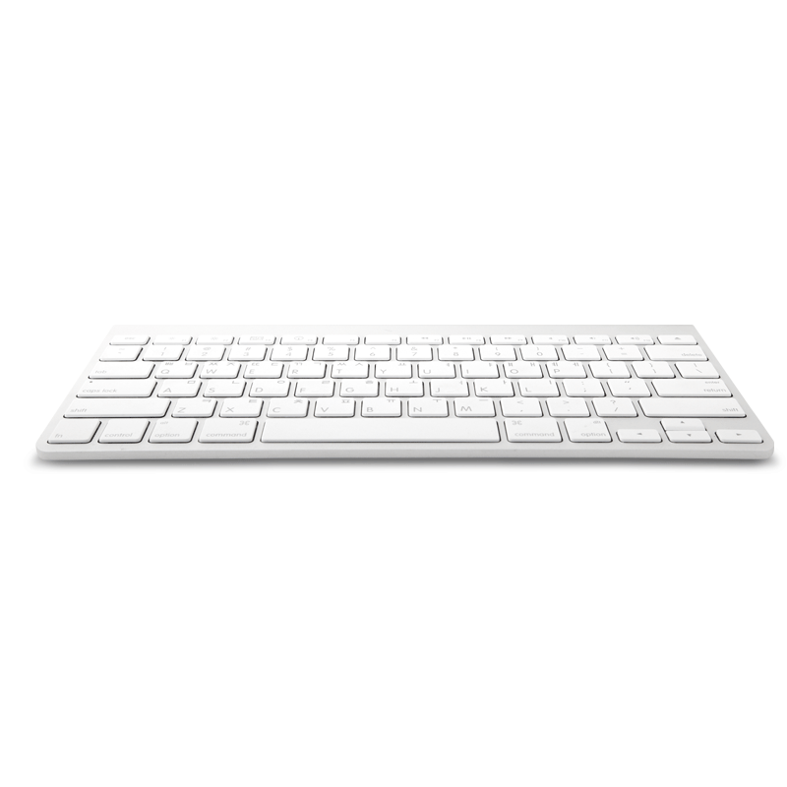
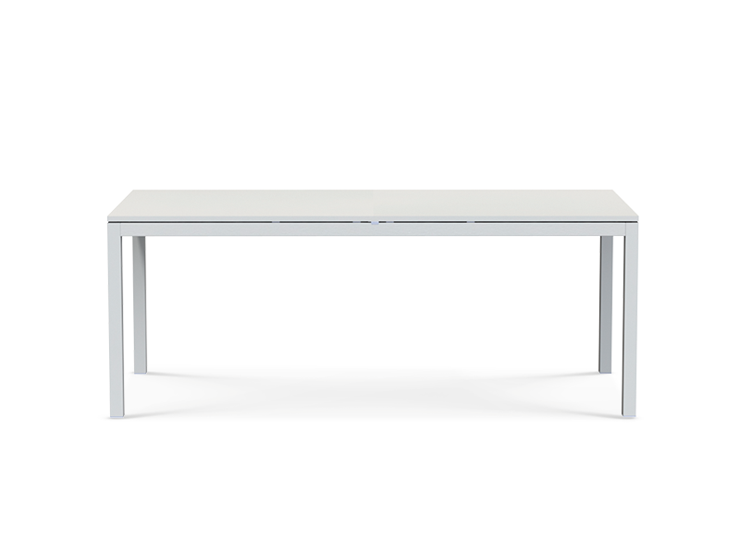
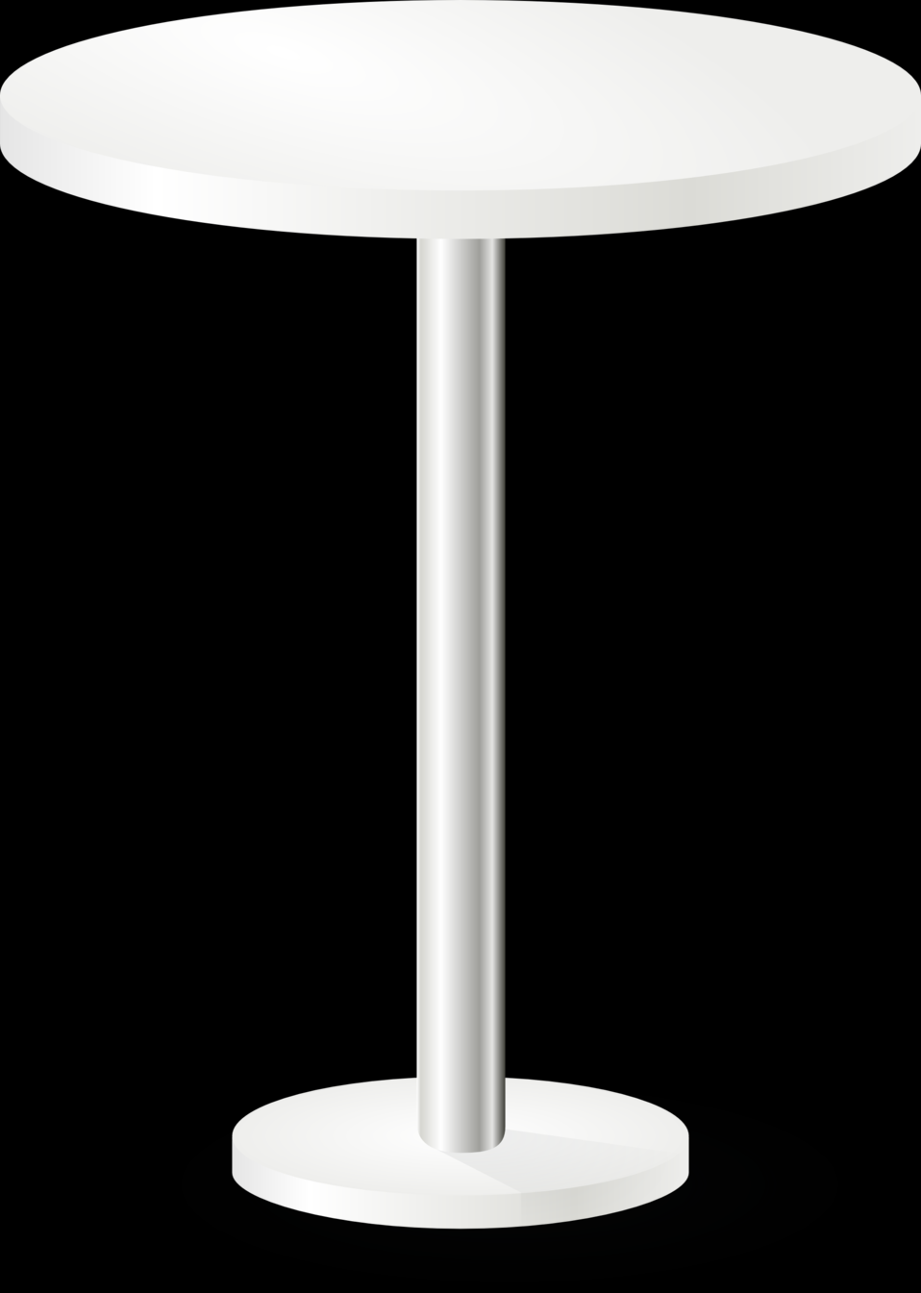

Slide 2
دعــــــــــــاء
بسم الله والحمد الله والصلاة والسلام على نبينا محمد صلى الله عليه وسلم
اللهم افتح على قلوبنا
اللهم يا معلم إبراهيم علمنا ويا مفهم سليمان فهمنا وعلمنا ما جهلنا
وانفعنا بما علمتنا وزدنا علما اللهم افتح علينا فتحًا مبينًا

Slide 5
قوانين التعلم عن بعد
أجلس جلسة صحيحة مقابل الجهاز
أَسْتَمِع إلى الْمُعَلَّمة بِتِرْكيز
أِسْتأْذِن قَبْلِ التَّحّدًّث
واخيراً لا انسى أن اعتمد على نفسي في حل واجباتي
احرص على إغلاق الميكرفون والكاميرا
و فتحه عندما تسمح لي المعلمة.
أَبْتَعِد عَنْ الضّجيج مَنْ حَوْلي

Slide 6
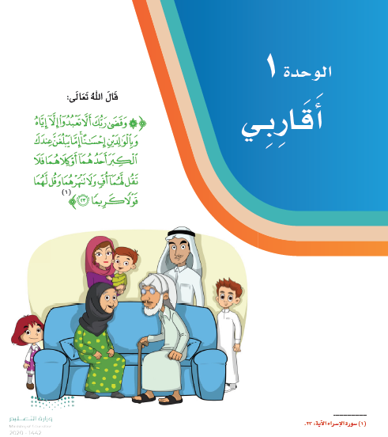
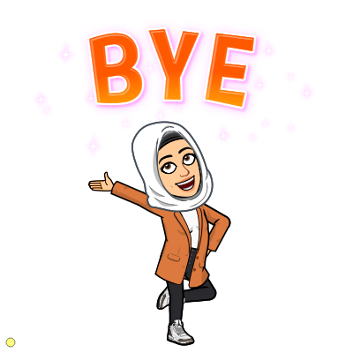
رقم الوحدة
اسم الوحدة
نشيد الوحدة
لون الوحدة

Slide 7
-
التاريخ
لغتي
المادة
-
الحصة
التقويم التجميعي
الموضوع

Slide 8
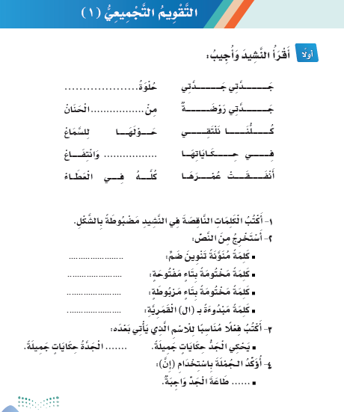
ص:47

Slide 9
رتبي نشيد جدتي
ترتيب

Slide 10
رتبي نشيد جدتي

Slide 11
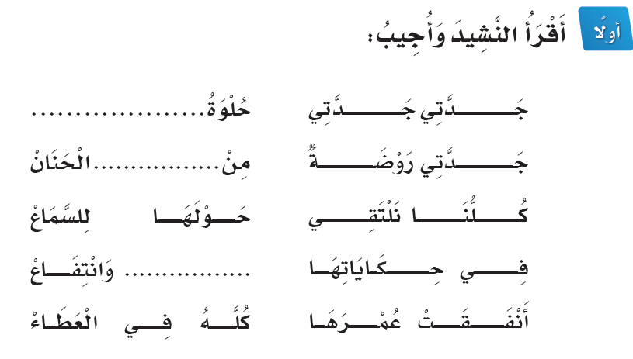
الْبَسْمَةِ
رِيَاضِ
بَهْجَةٌ

Slide 12
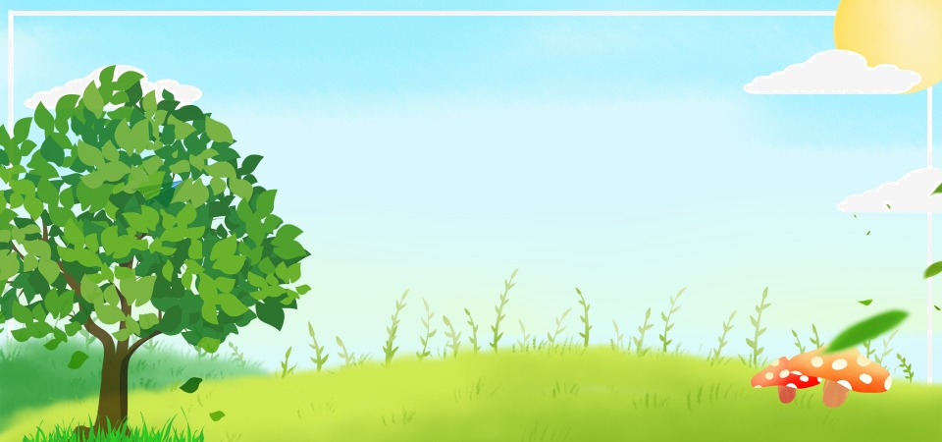
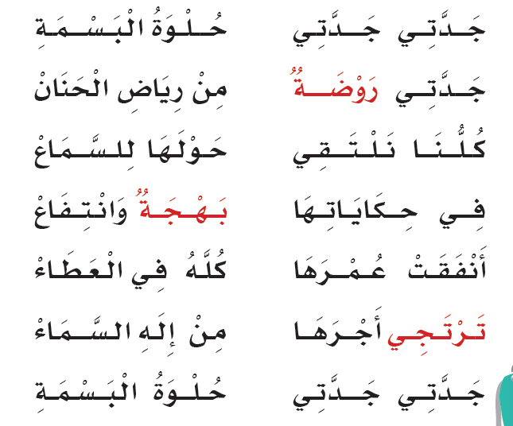
تاء
مربوطة
اللام
قمرية
تنوين
تاء
مفتوحة

Slide 13
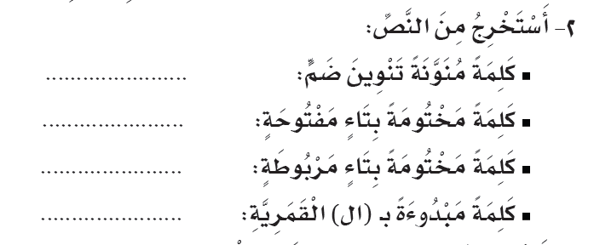
رَوْضَةٌ
أنْفَقَتْ
حَلْوَةٌ
الْحَنَان

Slide 14
حول الفعل من مذكر إلى مؤنث أو من مؤنث إلى مذكر

Slide 15
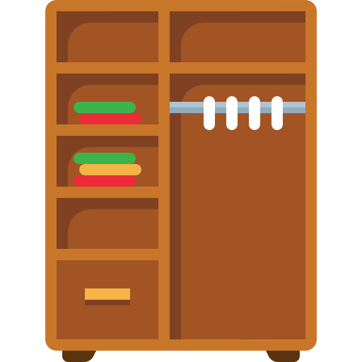
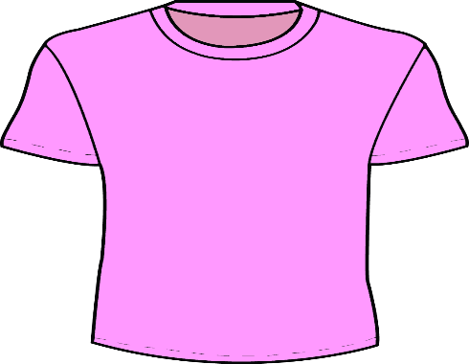
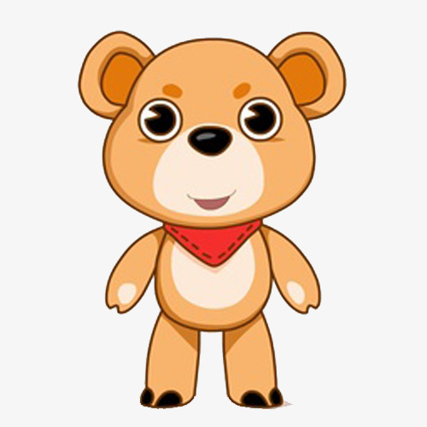
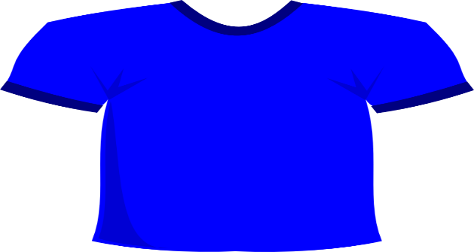
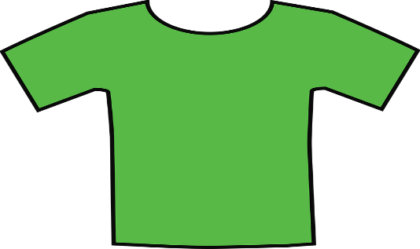
يحكي
تحكي

Slide 16
يستمع
تستمع

Slide 17
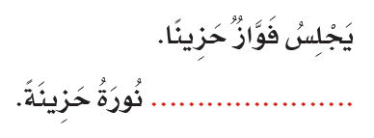
تجلس
يجلس

Slide 18
تحكي

Slide 19
طَاعة الجدِّ وَاجِبَةٌ
صِلةُ الرِحِمِ وَاجِبةٌ
1
2

Slide 20
إِنَّ

Slide 21
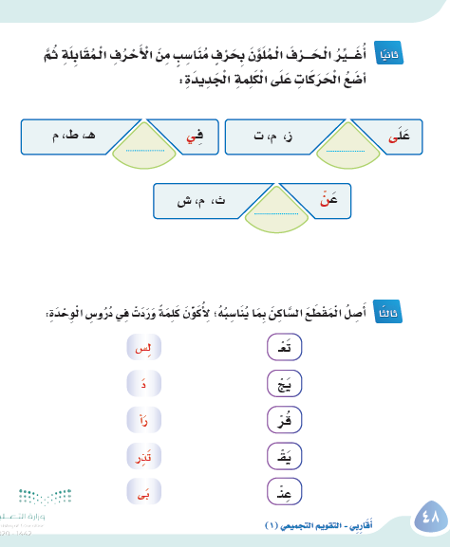
ص:48

Slide 23
أكمل الكلمة بالحرف المناسب
ــمَ
عَـلَـ
ـتَ

Slide 24
أكمل الكلمة بالحرف المناسب
ـط
فِـ
ــمَ

Slide 25
أكمل الكلمة بالحرف المناسب
ــمَ
عَـ
ـث

Slide 26
فِمَ
عَلَمَ
عَمَ

Slide 27
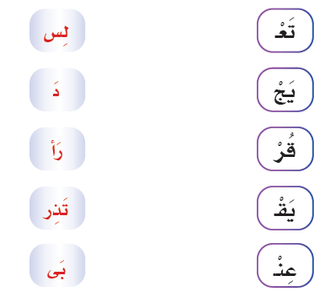
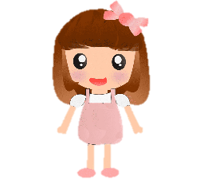
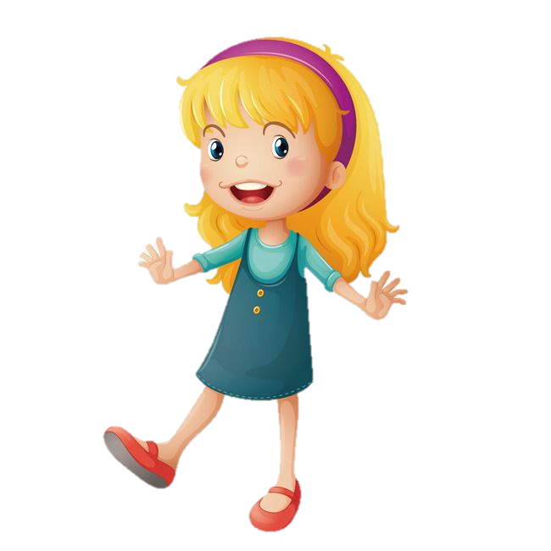
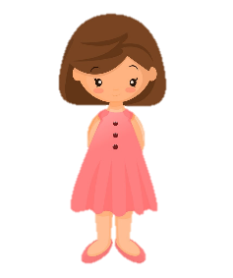

Slide 28
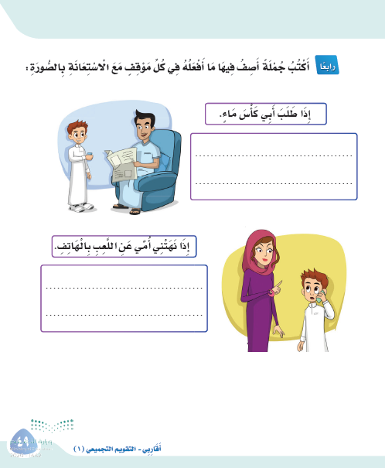
ص:49

Slide 29
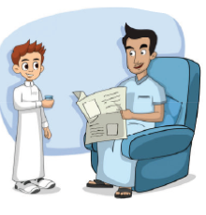

Slide 31
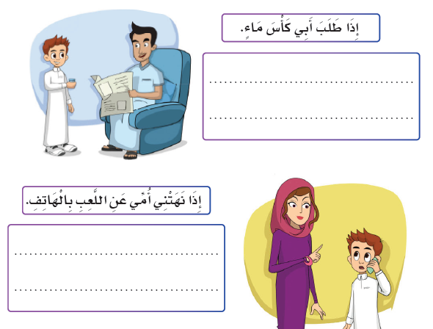
اسمع كلامه و احضر له الماء
اتوقف عن اللعب مباشر

Slide 32
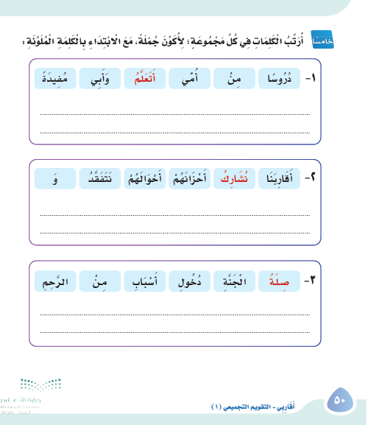
ص:50

Slide 33
أختاري احد الفراشات

Slide 37
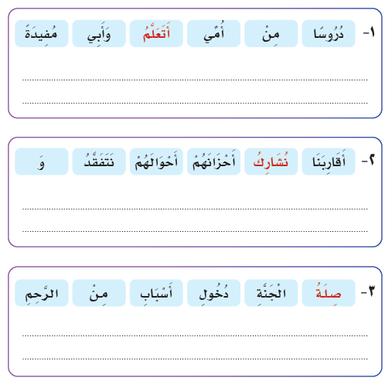
أتعلم من أمي و أبي دروسًا مفيده
نشارك أقاربنا أحزانهم و نتفقد أحوالهم
صلة الرحم من أسباب دخول الجنة

Slide 38
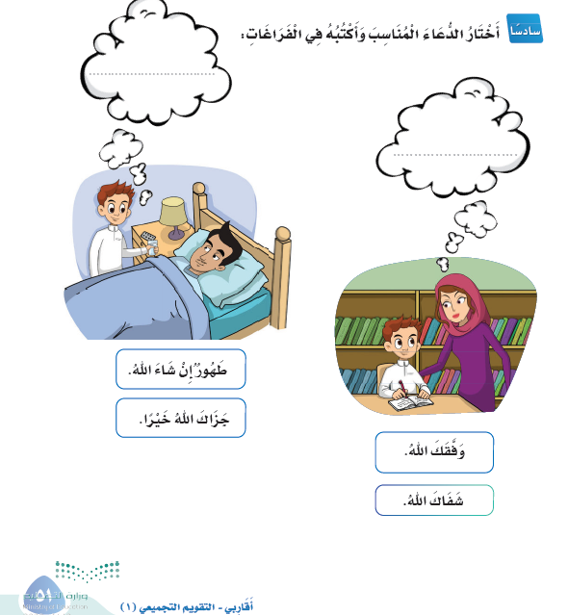
ص:51

Slide 39
استخدم أسلوب الدعاء فيما يأتي

Slide 40
يشفي أمي

Slide 41
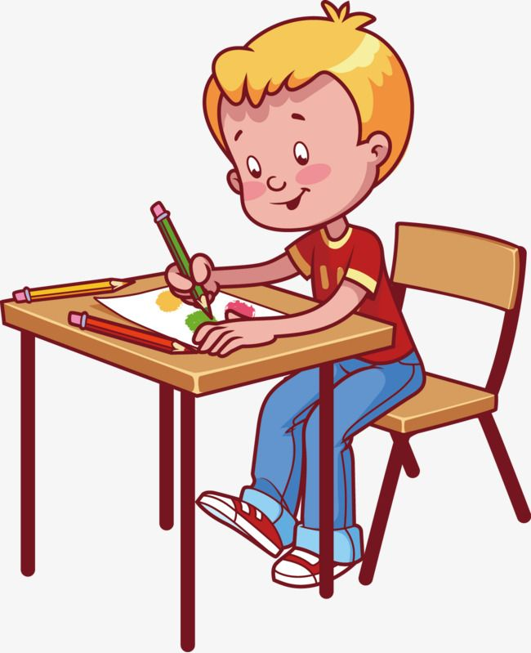
يوفقني

Slide 42
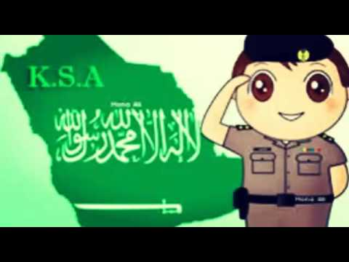
يحمي وطني

Slide 43
شفاك الله
وفقك الله

Slide 44
طهورٌ إن شاء الله
جزاك الله خيرًا

Slide 45
طهورٌ إن شاء الله
وَفَّقَكَ اللهُ

Slide 46
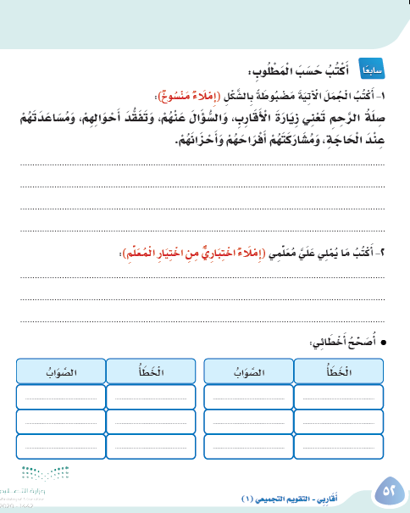
ص:52

Slide 47
املاء اختباري

